Slide 1
§11.3 第二型曲线积分
1º 向量场
(1) 场
分布有某物理量的区域称为在该区域中
确定了该物理量的一个场
(2) 向量场
当涉及的物理量具有向量的特征时,
此时的场称为向量场
向量场举例
1) 质量为 M 的质点置于原点所产生的引力场

Slide 2
质点 M 对位于 ( x , y , z ) 点处单位质点的引力:
2) 梯度场
设 u = f (x , y , z) , 则
是向量场 , 称为 梯度场 ,
f (x , y , z) 称为梯度场
的势函数 ,
有势函数的向量场称为有势场

Slide 3
引力场:
引力场是函数 形成的梯度场
是此引力场的势函数
引力场是有势场 ( 保守场 )
3) 流速场
当流体在某区域流动时 , 流体的流动
速度 在该区域内形成一流速场
若速度 与时间 t 无关 , 称为稳定流场

Slide 4
若速度 与时间 t 有关 , 称为不稳定流场
一般地 , 场中的物理量除与位置有关之外还和
时间有关 , 这种场称为不稳定场 ( 或时变场 ) , 而
与时间无关的场称为稳定场
向量场的表示:
连续向量场:
向量场的各个分量函数都是连续函数
可微向量场:
向量场的各个分量函数都是可微函数

Slide 5
(3) 向量线 ( 场线 )
向量线 :
向量场 的向量线是场内的一
条曲线 , 在这条曲线上的每一点处 , 曲线的切
向量与向量场 在此点处的向量平行
对于平面向量场 :
向量线在 M(x , y) 点处的切向量为:
向量线应满足微分方程:
即

Slide 6
例
求平面向量场 的向量线方程
解
向量线满足微分方程:
积分得
所以向量线

Slide 7
2º 第二型曲线积分
设有平面力场
问题：
计算平面质点 M 受力 作用 , 沿曲线 L 从
A 点运动到 B 点力 所作的功
在曲线 L 上插入分点:
将 L 划分成 n 个有向弧段 :

Slide 8
记每一小弧段 上力所作的功为 , 则
当 充分小时 , 在 上近似不变
任取

Slide 9
若记
记 ( )}
则有

Slide 10
定义:
设 L 是一光滑 ( 或分段光滑 ) 的平面有向曲线 ,
在 L 上有定义且有界 ( 每个分量有界 )
设沿着曲线从 A 到 B 的移动方向为曲线的正方向
沿着曲线 L 的正方向依次插入分点:
将 L 任意划分成 n 个有向小弧段 :
记
( )}

Slide 11
任取
如果极限
其值 A 与划分无关 , 与 的选取无关 ,
则称 沿有向曲线 L 从 A 到 B 点关于坐标可积 ,
极限值 A 称为 沿有向曲线 L 从 A 到 B 点的
第二型曲线积分 ,
记作 , 即

Slide 12
也就是
( 对坐标的曲线积分 )
可知:
是大小为 ds , 方向与 L 的正向一致的曲线 L
的切向量 ( 称为有向曲线的切向量 )

Slide 13
P (x , y ) , Q (x , y )称为被积函数 ;
L 称为积分路径 ;
称为被积表达式 ;
称为第二型曲线积分的向量形式 ;
称为第二型曲线积分的坐标形式
说明:
(1) 第一与第二型曲线积分的区别 :
(a) 第一型曲线积分是数量函数 f (x , y ) 在曲线 L 上
的积分 ,第二型是向量场 在曲线 L 的积分
(b) 第一型曲线积分与曲线 L 的方向无关 , 而第二型
曲线积分与曲线 L 的方向有关

Slide 14
(2) 平面质点 M 受力 作用 , 沿曲线 L 从
A 点运动到 B 点力 所作的功
空间第二型曲线积分
设 L 是一光滑 ( 或分段光滑 ) 的从 A 点到 B 点
的空间有向曲线 , 空间向量场
沿空间有向曲线 L 从 A 点到 B 点的第二
型空间曲线积分定义为

Slide 15
其中 是任取的 , 且对 L 的划分
是任意的 ,
( )}

Slide 16
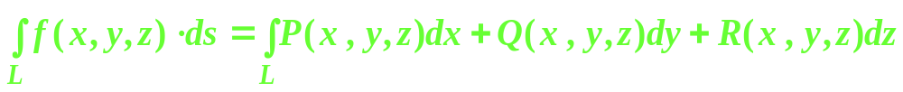
可见:
是大小为 ds , 方向与 L 的正向一致的曲线 L
的切向量 ( 称为有向曲线的切向量 )
3º 第二型曲线积分的基本性质
(1) 可积的充分条件
若 在 L 上连续 , 则 沿 L 的第二型曲线积分
存在

Slide 17
(2) 线性运算性质
设 沿 L 关于坐标可积 , 则对任意实数
k₁ , k₂ , 沿 L 也关于坐标可积 , 且
(3) 区域可加性
设 沿 L₁ , L₂ 关于坐标可积 ( L₁ , L₂ 的交迭
部分的长度为零 ) , 则 沿 L = L₁  L₂ 关于坐标
也可积 , 且

Slide 18
(4) 有向性
即改变曲线的方向 , 积分改变符号
4º 第二型曲线积分的计算
设 L 是一光滑 ( 或分段光滑 ) 的从 A 点到 B 点的
有向曲线 :
在 L 上连续

Slide 19
因为 在 L 上取值
所以在 L 上有
故被积表达式可表示为

Slide 20
将 沿曲线 L 从 A 点到 B 点的累积 =
= 将
对 t
从  到  进行累积(积分)
第二型曲线积分的计算公式:
其中当 t 从  变到  时 , 曲线上的点从 A 点
变化到 B 点 , 即与有向曲线的正向一致

Slide 21
例
计算 , 其中 L 是抛物线
自点 A( 1 , 1 ) 到点 B( 1 , 1 ) 的有向曲线
解

Slide 22
例
计算
其中 L 是圆周 的反时针方向
解
且当  从 0  2 时 , 描绘曲线的方向与曲线
的正向一致

Slide 23
例
质点在平面力场 的作用下沿椭圆
在第一象限部分从点 A(a , 0) 移动
到点 B(0 , b ) , 已知 的大小与质点到坐标
原点的距离成正比 , 方向指向原点 , 求
所作的功
解
设 M(x , y) 是 L 上的任意一点
则在 M 点处 , 有

Slide 24
所作的功 :

Slide 25
第二型空间曲线积分的计算
设
在光滑有向曲线( 或逐段光滑) L 上连续
则沿 L 从点 A 到 点 B 的第二型空间曲线积分 :
其中 , 当 t 从    时 , 曲线上的点 M( x , y , z)
从点 A 沿 L 变动到点 B

Slide 26
例
计算
其中 L 是圆柱面 与平面 的
交线 , 并且从 z 轴正向往原点看去 L 是逆时针方向
解
L 的方程为
化为参数方程得

Slide 27
当 t : 0  2 时 , 曲线上的点沿曲线的正向变化

Slide 28
5º 两类曲线积分之间的关系
是大小为 ds , 方向与 L 的正向一致的曲线 L
的切向量

Slide 29
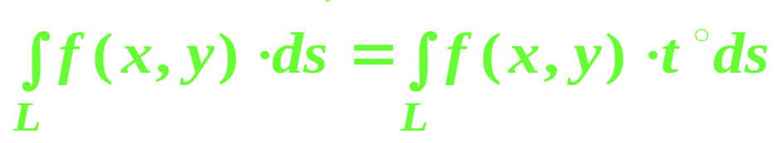
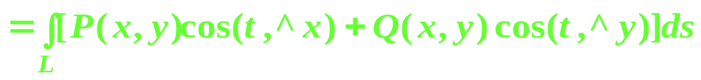
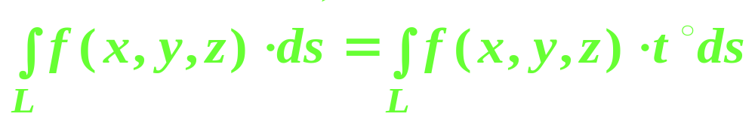
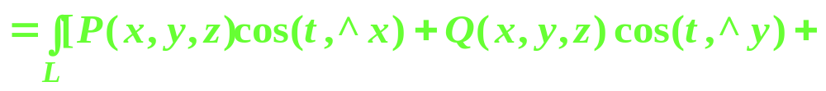

两类曲线积分之间的关系
对于空间曲线积分 , 同样可得

Slide 30
说明:
(1) 若
若
(2) 被积表达式 :
表示单位时间内流体沿曲线正向
流过弧微元( 单位截面) ds 的流量
表示单位时间内流体
沿有向曲线 L 的正向流过整个曲线 L 的流量

Slide 31
当曲线 L 为闭曲线时 , 又称此流量为 沿有
向闭曲线 L 的环流量 ( 简称环量 ) , 记作
1)
说明向量场在 L 上具有与 L 正向
同方向的旋转净趋势
2)
说明向量场在 L 上具有与 L 正向
反方向的旋转净趋势
3)
说明向量场在 L 上没有旋转净趋势
环流量是向量场沿闭曲线 L 的旋转净趋势的
一种度量

Slide 32
例
试求 “ 螺旋场 ”
的向量线方程 , 并计算 沿向量线反时针
方向的环量
解
向量线满足方程
即
向量线方程:

Slide 33
沿 L: 反时针方向的环量
是一环绕原点 , 具有反
时针方向旋转趋势的向量场

